Slide 1
Писатели Югры
Исследовательский проект
Авторы:
Веделева Д., Ковалев И.,
Астемирова Э.Кудинова В.,
Назаренко В.,
Учащиеся 4 д класса
Научный руководитель:
Заболотная Е.В.,
учитель начальных классов

Slide 2
Понятийный аппарат проектной работы
Проблема: в связи с тем, что в программе начального образования не включены темы для изучения творчества и произведений писателей нашего округа, возникает проблема в незнание учащихся писателей своего округа.

Slide 3
Понятийный аппарат проектной работы
Цель проекта: познакомится с жизнью и творчеством писателей нашего округа.
Задачи:
-изучить страницы жизни писателей нашего округа;
-познакомиться с творчеством писателей Югры;
-познать содержания произведений родного округа;
-приобщить учащихся к культуре нашей малой родины.

Slide 4
Понятийный аппарат проектной работы
Гипотеза проекта: пропаганда творчества писателей родного округа способна повысить уровень нравственно-эмоционального развития школьника и интерес к чтению.
Практическая значимость: материалы проекта могут быть использованы на уроках литературного чтения, а также классных часах.

Slide 5
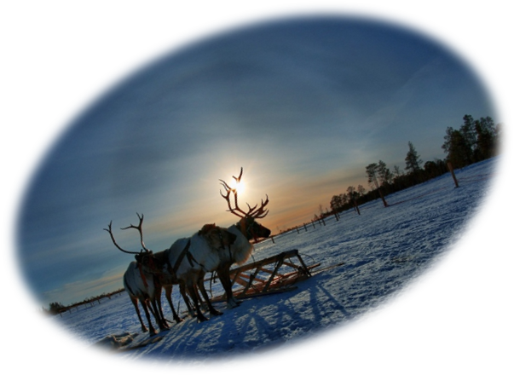
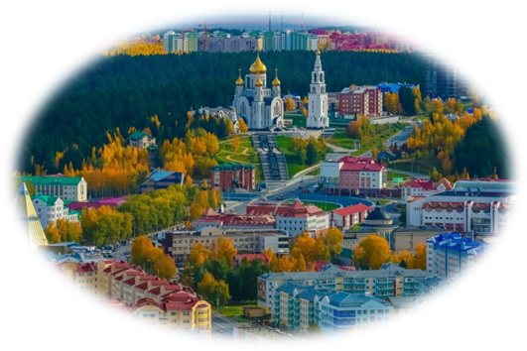
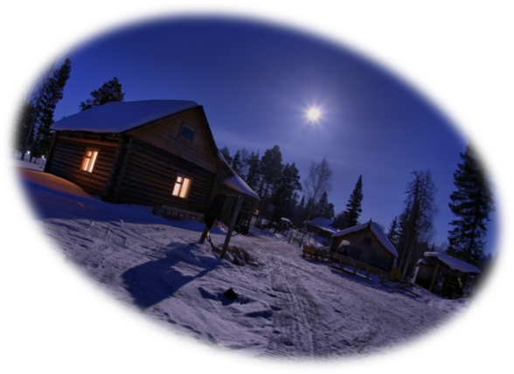
Писатели Югры

Slide 6
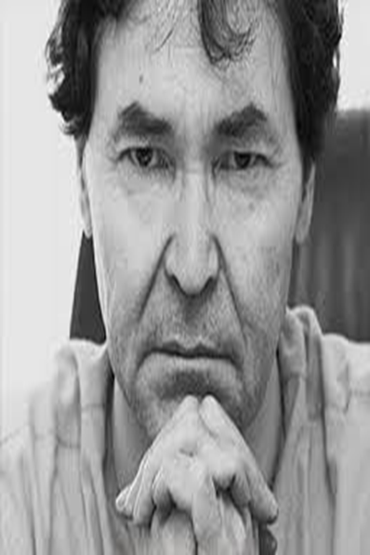
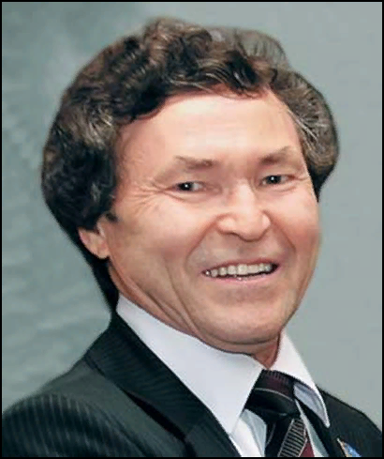
Айпин Еремей Данилович

Slide 7
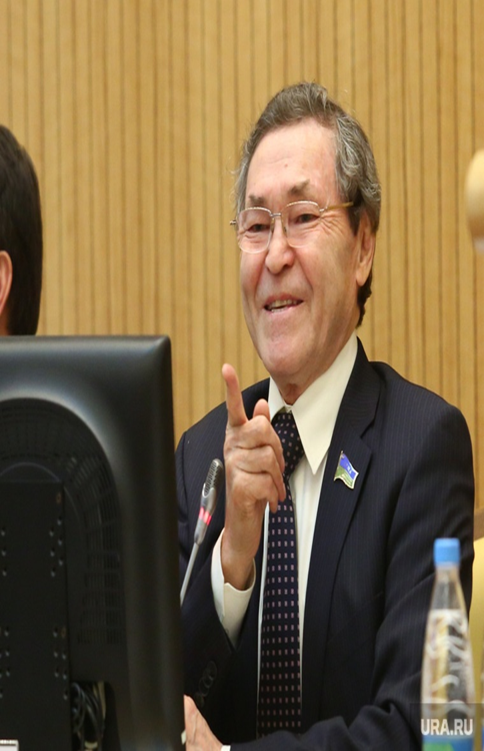
Биография писателя
Родился 27 июня 1948 года в пос. Варьеган Сургутского (ныне Нижневартовского) района Ханты-Мансийского автономного округа, в семье потомственного охотника-ханта.

Slide 8
Биография писателя
В 1967 году, после окончания восьмилетней школы, работал в Варьеганском промыслово-охотничьем хозяйстве, охотничал, рыбачил на таежных речках. С 1967 по 1971 годы учился в Ханты-Мансийском педагогическом училище, в это же время он и начал заниматься литературой . А уже в 1976 году он заканчивает Литературный институт имени А. М. Горького

Slide 9
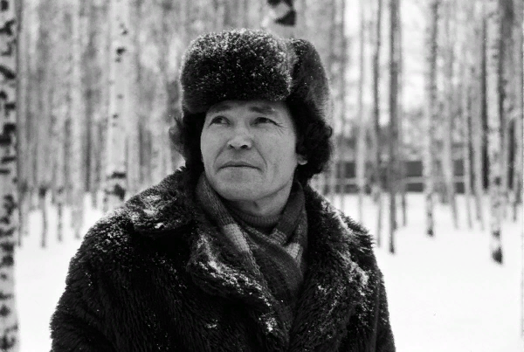
Творчество Еремея Даниловича
Свой первый рассказ «По насту» Еремей Айпин написал еще во время обучения в училище.

Slide 10
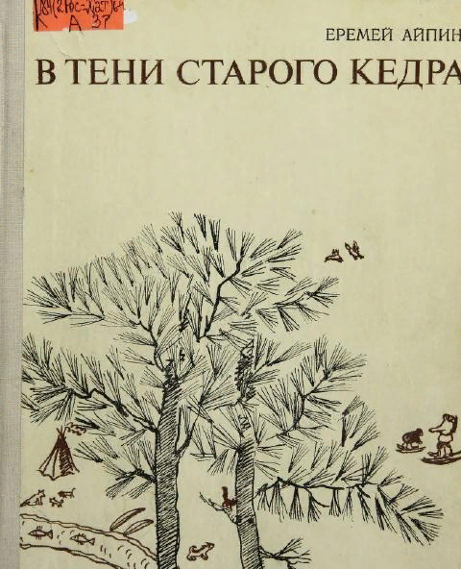

Творчество Еремея Даниловича
В 1979 году в Свердловске издается первый сборник повестей «В ожидании первого снега»
В 1981 году выходит новая книга «В тени старого кедра» на русском и хантыйском языках.

Slide 11

Творчество Еремея Даниловича
После достаточно большой паузы в литературе Еремей Айпин выпускает в 2002 году новый роман «Божья матерь в кровавых снегах» В данном романе автор отображает события казымского восстания 30 годов. По мотивам книги даже сняли фильм « Красный Лёд. Сага о хантах»

Slide 12
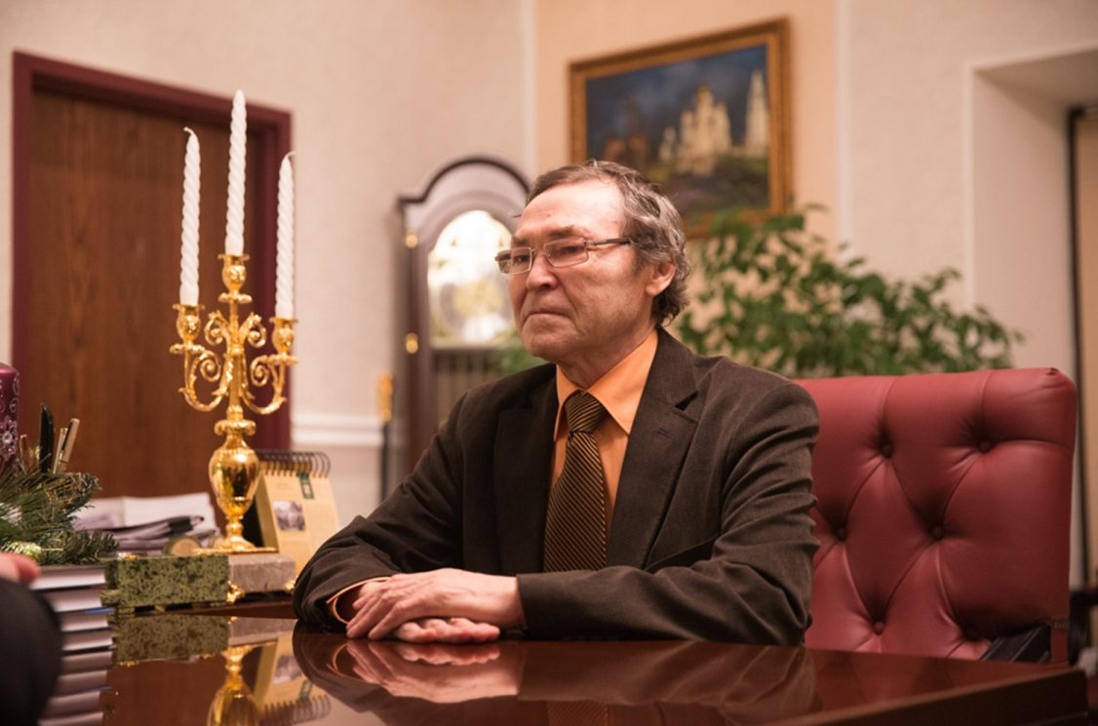
Творчество Еремея Даниловича
В марте 1981 года Еремей Айпин был принят в Союз писателей СССР. В 1998 году Айпину Е.Д. присвоили звание заслуженного деятеля культуры ХМАО.

Slide 13
Общественная и политическая деятельность писателя
В 1989 году Е.Д. Айпин был избран народным Депутатом СССР, а затем стал депутатом Госдумы РФ, глава Совета старейшин ХМАО, президент Ассоциации «Коренных народов Севера», депутат окружной Думы ХМАО –Югры. В данное время Е.Д. Айпин живёт и работает в г. Ханты-Мансийск.

Slide 14
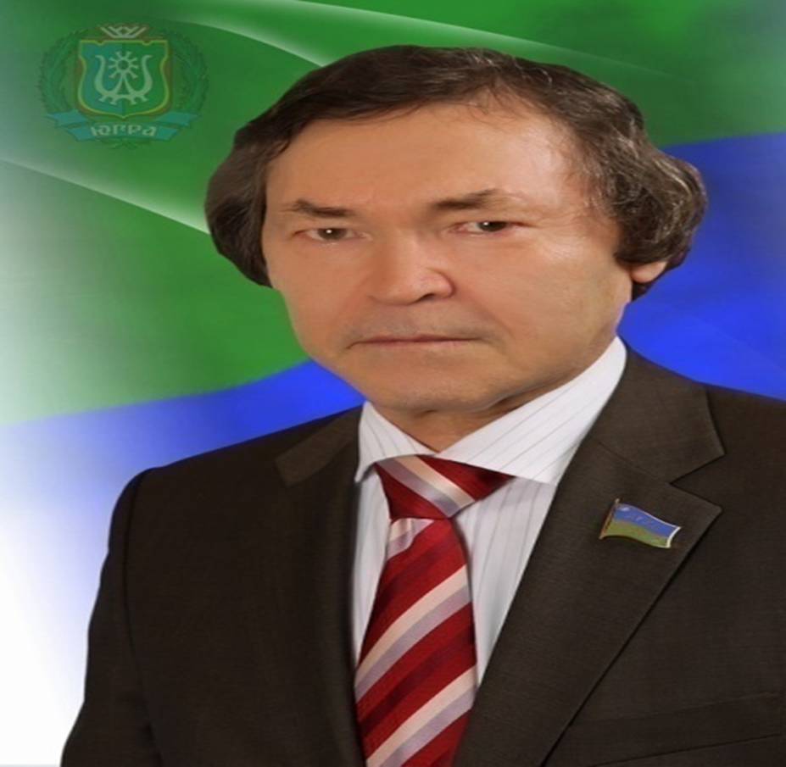
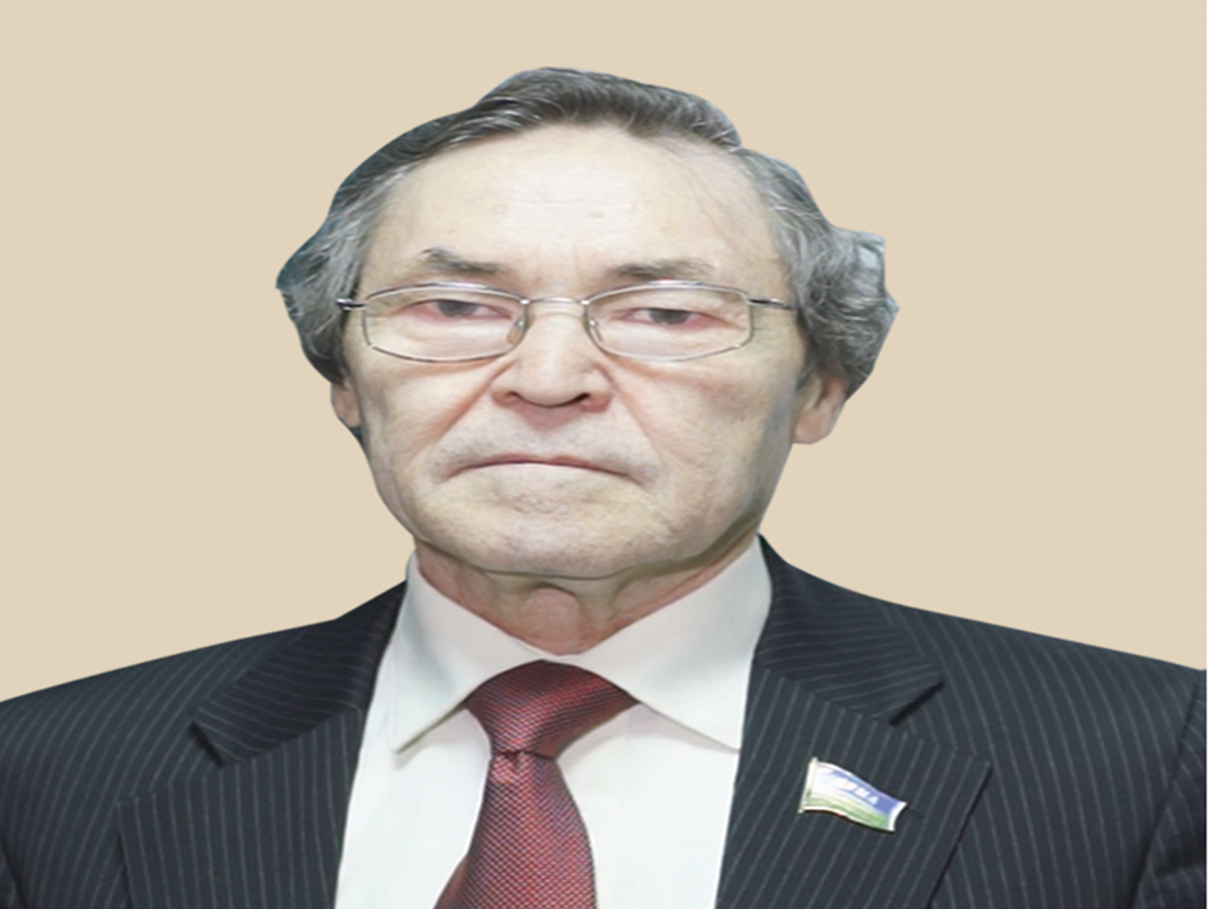

Slide 15
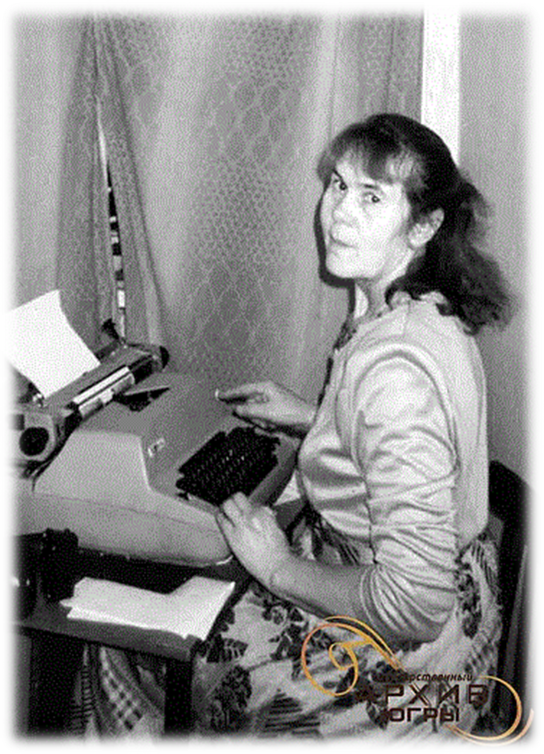
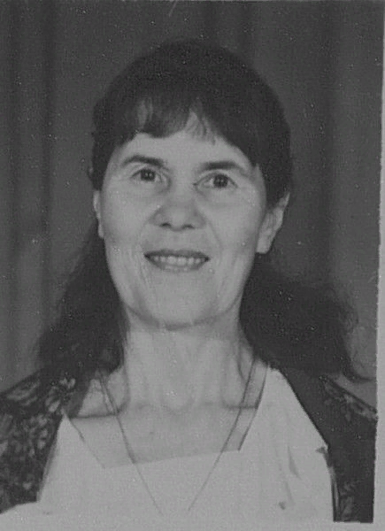
Слинкина
Галина Ивановна

Slide 16
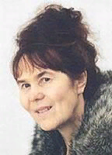
Биография
Родилась 28 апреля 1945 г. в деревне Белогорье Ханты-Мансийского округа Тюменской области.

Slide 17

Творчество Галины Ивановны
В 7 классе Галина стала редактором стенгазеты. В 10 классе появились первые стихи, некоторые из них она выслала А. С. Тарханову, который опубликовал ее стихотворение «Рыбакам» в окружной газете «Ленинская правда».

Slide 18
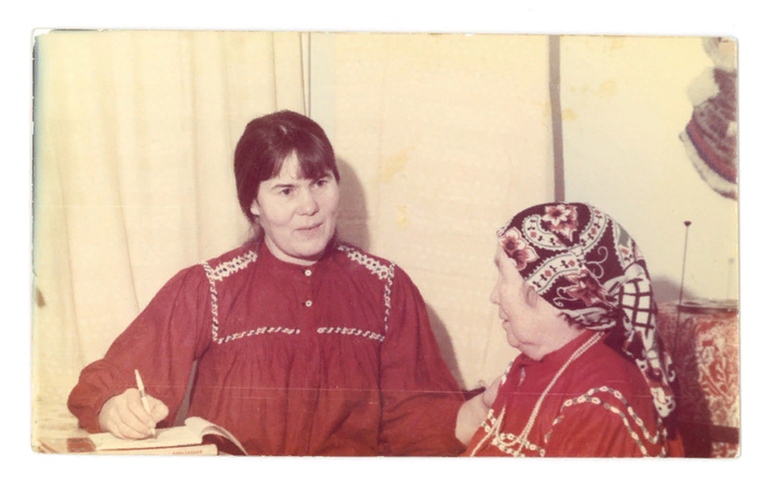
Творчество Галины Ивановны
В 1982 г. Е. Д. Айпин познакомил Г. И. Слинкину с хантыйской сказительницей Т. С. Чучелиной – представительницей иртышских хантов, которая в совершенстве знала родной язык и народное творчество. С этого момента началось их тесное сотрудничество. Первые 16 сказок записывались почти дословно.

Slide 19
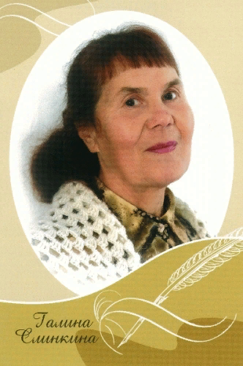
Творчество Галины Ивановны
За два года Галина Ивановна записала со слов сказительницы около 100 текстов героических, волшебных сказаний, бытовых историй, несколько почти готовых сказок. С этого времени ее творчество связано с хантыйскими сказками, которые начали публиковать в газете «Ленинская правда» с 1985 г.

Slide 20


Творчество Галины Ивановны
Позже вышли книги «Олле и Гусь-богатырь», «Как мышата и лягушата внучатами стали», «Сказки земли Югорской». Сказки печатались в сборниках, журнале «Югра».

Slide 21

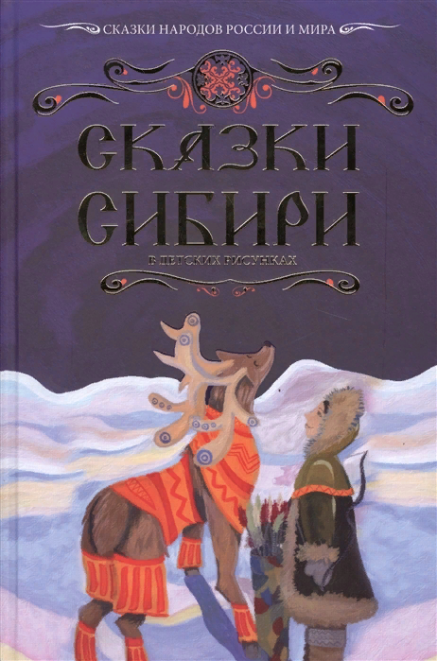
Творчество Галины Ивановны

Slide 22

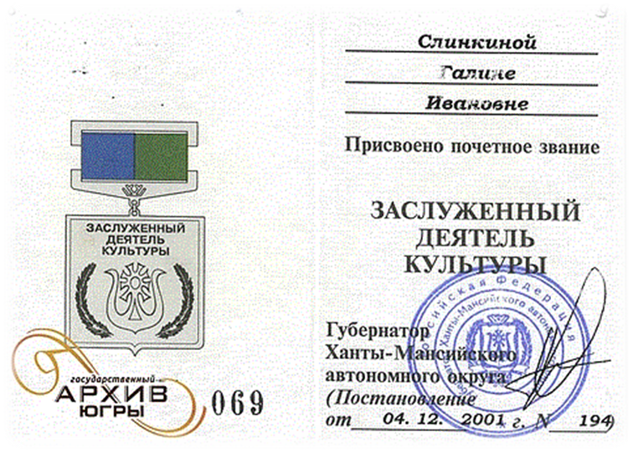
Награды Галины Ивановны

Slide 23
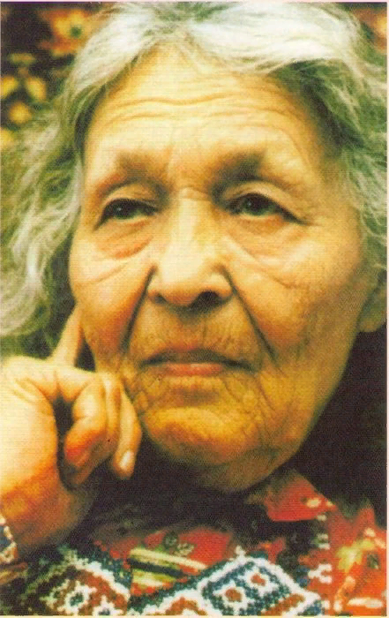
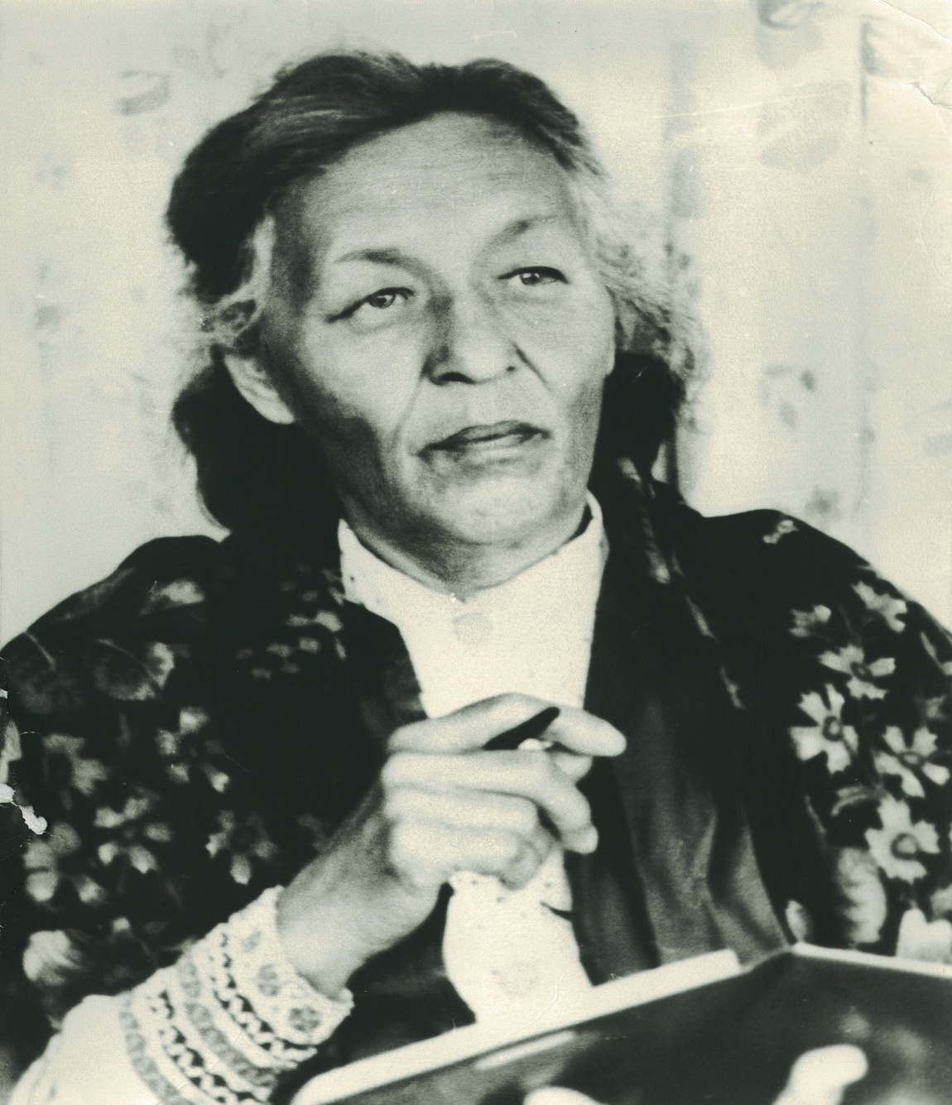
Конькова Анна Митрофановна

Slide 24
Биография
Родилась 28 июля 1916 года в затерянной в древних мансийских лесах деревне рыбаков и охотников Евре-Кондинского района Ханты-Мансийского автономного округа. Трудовой путь начался в 1937 году после досрочного окончания Ханты-Мансийского педагогического училища в национальных школах Березовского района, а затем в кочевой школе на озере Пыжьян Ханты-Мансийского района.

Slide 25
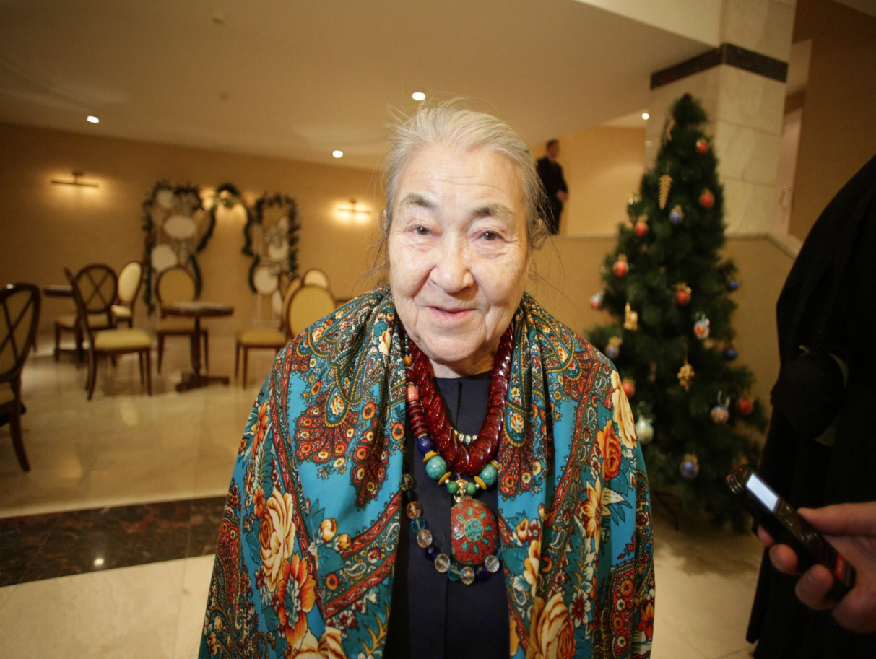
Творчество Анны Митрофановны
Анна Митрофановна становится хранительницей памяти своего народа. Но заняться всерьез литературным творчеством она смогла только после ухода на пенсию в 1967 году. Появляются поклонники ее таланта.

Slide 26
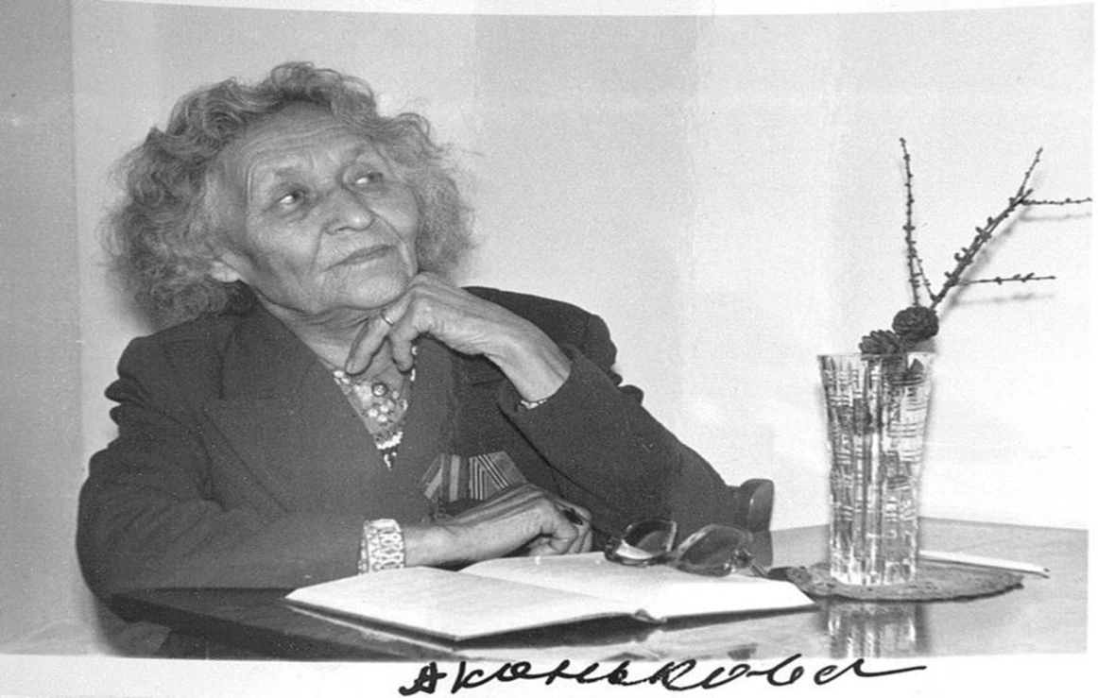
Творчество Анны Митрофановны
Педагогический дар превосходно соединился с даром рассказчика. И кому хоть раз удалось услышать, как Анна Митрофановна рассказывала свои сказки и истории, то у них оставались незабываемые впечатления.

Slide 27

Творчество Анны Митрофановны
На сегодняшний день издано более 20 отдельных произведений и сборников А.М. Коньковой, известной читателю как «бабушка Аннэ».

Slide 28

Творчество Анны Митрофановны
Первые опубликованные тексты сказительницы – быль-рассказ «Васька» (1976 год) и сказка «Колыбельная вечерины» (1976 год). В1982 году выходит первый в мансийской литературе роман «И лун медлительных поток», написанный А.М. Коньковой в соавторстве с тюменским прозаиком Г. Сазоновым

Slide 29

Творчество Анны Митрофановны
Последнее произведение писательницы – «Свидание с детством» (1996 год).

Slide 30
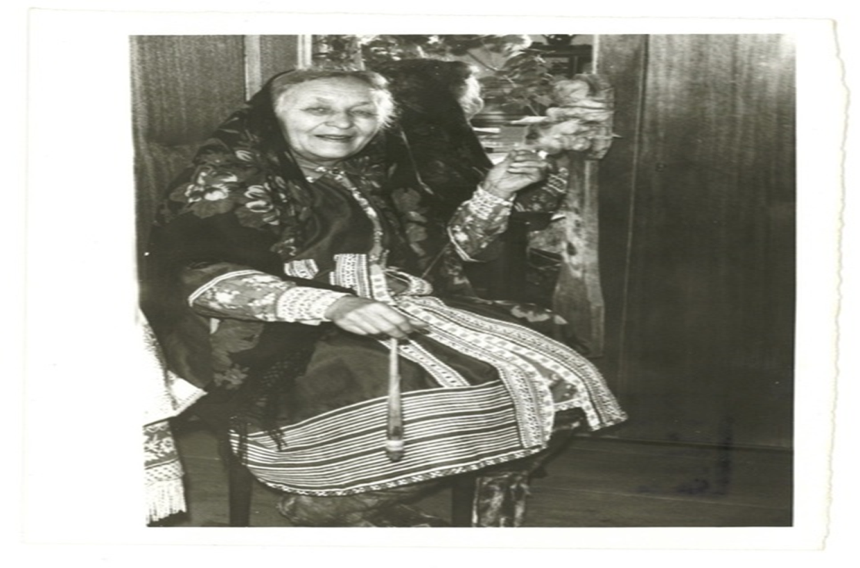
Творчество Анны Митрофановны
Анна Митрофановна награждена Орденом Почёта (1996 год).
Анна Митрофановна ушла из жизни 3 декабря 1999 года.
На доме, в котором жила Анна Митрофановна Конькова, установлена мемориальная доска

Slide 31


